Slide 1
Network Layer
BASIC COMPUTER NETWORK
Week - 9
Universitas Kristen Wira Wacana Sumba
Lecturer - Fajar Hariadi

Slide 2
BASIC COMPUTER NETWORK
  Contents
1
Bilangan Biner & Desimal
2
Network Layer
3
IP Address
4
Network Address Translation

Slide 3
Bilangan Biner & Desimal
  01

Slide 4
Bilangan Biner dan Desimal
Sistem bilangan biner merupakan sistem bilangan basis dua dengan menggunakan simbol kombinasi angka 0 dan 1
Contohnya : 1001₍₂₎
Sistem bilangan desimal merupakan sistem bilangan basis 10 menggunakan simbol kombinasi angka 0, 1, 2, 3, 4, 5, 6, 7, 8, 9
Contohnya : 57₍₁₀₎
Sistem bilangan biner biasanya digunakan
oleh komputer dalam mengolah berbagai
macam data sedangkan bilangan desimal
digunakan oleh manusia untuk
merepresentasikan suatu nilai

Slide 5
Konversi Bilangan Biner ke Desimal
Karena biasanya bilangan biner dikelompokkan menjadi 8 digit biner
(1 byte) maka konversi lebih mudah dilakukan dengan membuat deret yang berisi angka 2 yang dipangkatkan secara bersusun. Contohnnya:
2⁷ | 2⁶ | 2⁵ | 2⁴ | 2³ | 2² | 2¹ | 2⁰ | Nilai pangkat
128 | 64 | 32 | 16 | 8 | 4 | 2 | 1 | Nilai Desimal
 |  |  |  | 1 | 1 | 0 | 1 | Bilangan Biner
 |  |  |  | 8 | 4 | 0 | 1 | Hasil Desimal
Seluruh baris pada hasil desimal kemudian dijumlahkan untuk mendapatkan hasil konversi
Jadi hasil konversi 1101₍₂₎ = 13₍₁₀₎

Slide 6
Konversi Bilangan Desimal ke Biner
Konversi bilangan desimal ke biner juga dapat dilakukan menggunakan deret yang sama dengan aturan:
Lakukan operasi dari pembandingan dan pengurangan sisa angka dengan nilai deret dimulai dari nilai deret terbesar sampai dengan yang terkecil
Jika sisa angka dapat dikurangi dengan nilai desimal pada deret maka nilai binernya 1, kemudian lakukan pengurangan dari sisa angka dengan nilai desimal
Jika sisa angka tidak dapat dikurangi dengan nilai desimal pada deret maka berikan nilai biner 0, dan bandingkan dengan nilai berikutnya
Lakukan sampai dengan nilai deret terkecil untuk mendapatkan hasil konversi
56 | 56 | 56 | 24 | 8 | 0 | 0 | 0 | Sisa Angka
128 | 64 | 32 | 16 | 8 | 4 | 2 | 1 | Nilai Desimal
0 | 0 | 1 | 1 | 1 | 0 | 0 | 0 | Hasil Biner

Slide 7
Network Layer
  02

Slide 8
Network Layer
Network layer merupakan layer ke-3 dari OSI layer yang bertugas untuk mengatur perpindahan paket data antar jaringan yang berbeda
Network layer ini akan merutekan (route) paket yang dikirim dari sampai ke penerima melalui jaringan-jaringan di antara pengirim dan penerima.
Internet Protocol (IP) merupakan protokol
utama yang bekerja pada lapisan ini, bersama
dengan protokol lain seperti routing dan
pengujian koneksi antara dua buah komputer

Slide 9
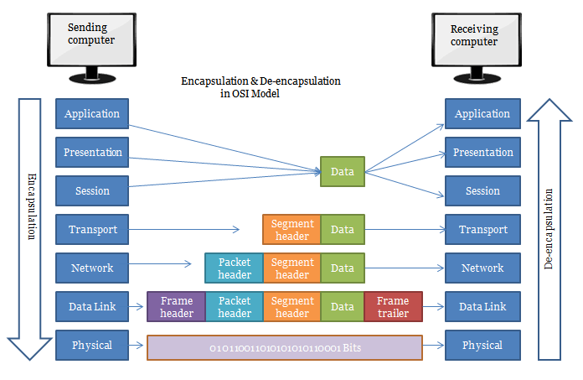
Layanan Network Layer
Enkapsulasi yaitu proses pengolahan data yang diterima dari transport layer (layer-4) dengan cara menambahkan header berisi alamat pengirim dan penerima pada data di yang akan dikirim, dan akan dihapus pada network layer di sisi penerima (dekapsulasi)
Source: https://www.computernetworkingnotes.com/ccna-study-guide/data-encapsulation-and-de-encapsulation-explained.html

Slide 10
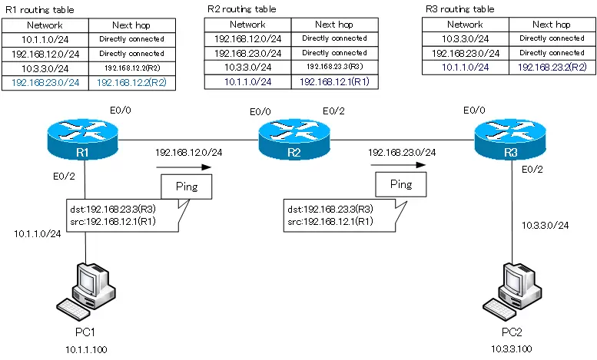
Layanan Network Layer
Routing proses pengiriman paket melalui berbagai jaringan yang berbeda yang berada di antara pengirim dan penerima
Proses ini dilakukan oleh perangkat router dengan menggunakan routing tablenya
Source: https://www.n-study.com/en/iprouting/cisco-static-route-example-the-very-basic/

Slide 11
IP Address
  03

Slide 12
IP Address
IP merupakan singkatan dari Internet Protocol
IP Address merupakan alamat yang sifatnya unik untuk membedakan satu komputer dengan komputer lainnya di dalam jaringan pada network layer
Pengalamatan ini memungkinkan satu komputer dapat bertukar data dengan komputer lainnya di dalam jaringan
IP address disimpan oleh komputer dalam
bentuk biner namun dapat dilihat atau
dikonfigurasi dengan menggunakan bilangan
desimal

Slide 13
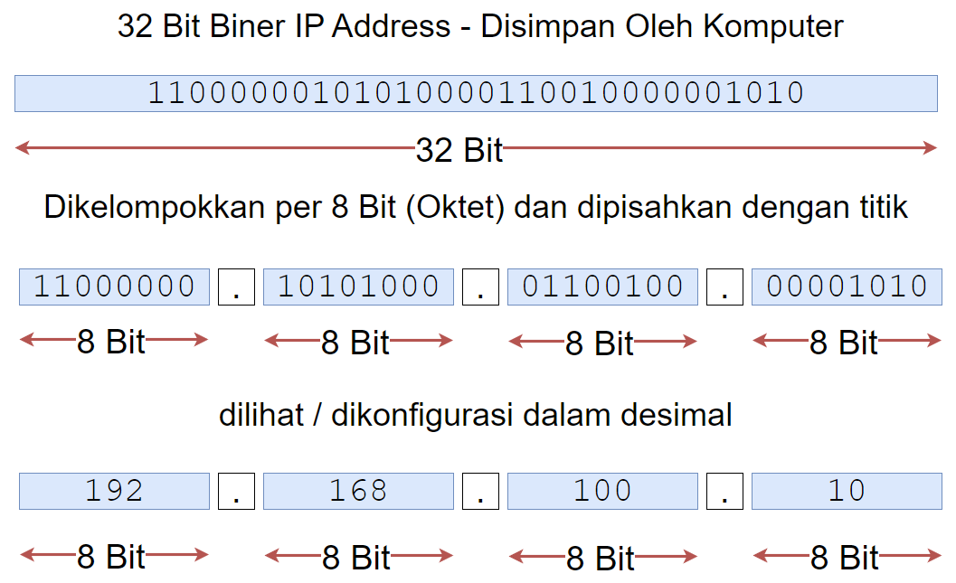
IP Address
IP address merupakan 32 bit deret biner yang disimpan oleh perangkat layer 3, namun untuk memudahkan manusia dirubah menjadi desimal

Slide 14
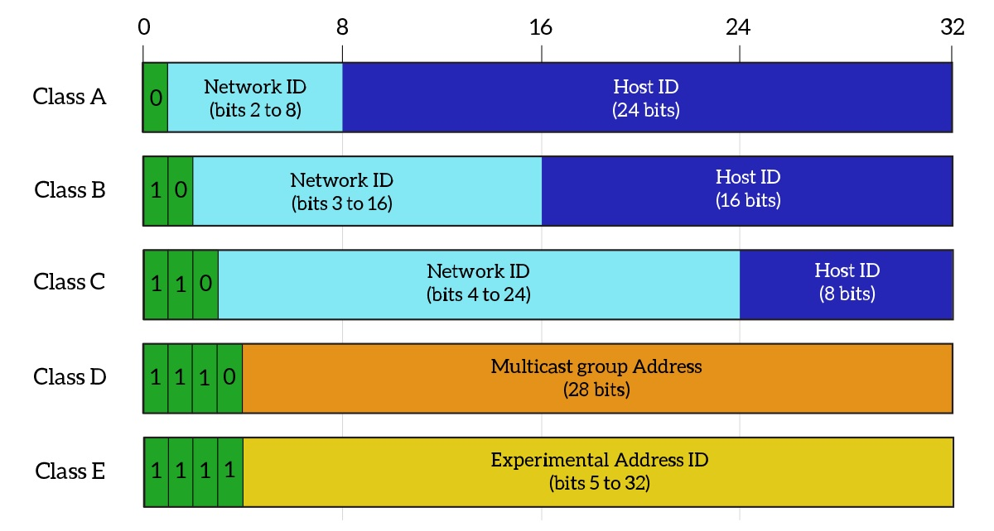
IP Address
Berdasarkan pembagian ini kelas IP address dapat dibedakan berdasarkan nilai oktet pertamanya
Source: https://www.adroitacademy.com/blog/What-are-the-classes-of-IPv4-Addresses

Slide 15
IP Address
Kelas | Subnet Mask | Range | IP Range | Jumlah Network | Jumlah Host
A | 255.0.0.0 | 1-126 | 0.0.0.0 - 127.255.255.255 | 127 | 16777214
B | 255.255.0.0 | 128-191 | 128.0.0.0 - 191.255.0.0 | 16384 | 65534
C | 255.255.255.0 | 192-223 | 192.0.0.0 - 223.255.255.255 | 2097152 | 254
D | - | 224-239 | 224.0.0.0 - 239.255.255.255 | - | -
E | - | 240-255 | 240.0.0.0 to 255.255.255.255 | - | -
Contoh:
200.0.0.1 – Kelas C
10.3.29.1 – Kelas A
172.45.50.1 – Kelas B
Tidak semua IP Address dapat digunakan karena ada aturan penggunaan IP Address

Slide 16
Alamat khusus
Ada beberapa jenis address yang digunakan untuk keperluan khusus dan tidak boleh digunakan untuk identitas Host.
0.0.0.0
Alamat ip ini digunakan untuk inisialisasi awal bagi komputer yang belum
mengetahui alamatnya dalam jaringan
127.0.0.0 – 127.255.255.255
Loopback Adress / localhost, alamat ip ini digunakan untuk
menguji software pada host itu sendiri
Kelas D, E, dan IP Public
Terdapat aturan penggunaan ip pada rentang ini

Slide 17
Alamat khusus
Network Address
Alamat ip dengan host-id 0 (IP Terkecil) digunakan untuk mendefinisikan alamat
jaringan / network address
Broadcast address
Alamat ip dengan host-id bernilai 1 (IP Terbesar) semua digunakan untuk pengiriman data
broadcast/untuk seluruh host dalam jaringan
Contoh:
Kelas | A | C
IP Terkecil Network Address | 10.0.0.0 | 192.168.10.0
Rentang IP Valid | 10.0.0.1 – 10.255.255.254 | 192.168.10.1 – 192.168.10.254
IP Terbesar Broadcast Address | 10.255.255.255 | 192.168.10.255

Slide 18
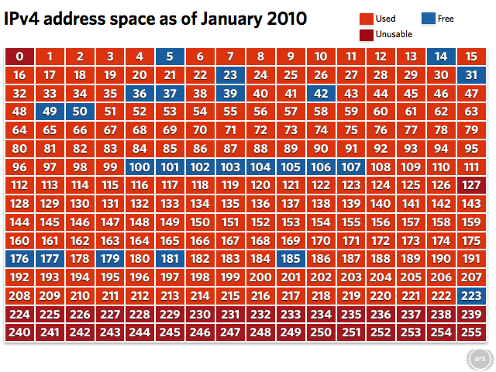
IP v4 & IP v6
IP address v4 memiliki rentang ip address dari 0.0.0.0 sampai dengan 255.255.255.255, dengan total jumlah 4,228,250,625
IP address ini mulai kehabisan untuk dibagikan ke seluruh perangkat di dunia
Source: https://arstechnica.com/tech-policy/2010/01/90-of-ipv4-address-space-used-ipv6-move-looking-messy/

Slide 19
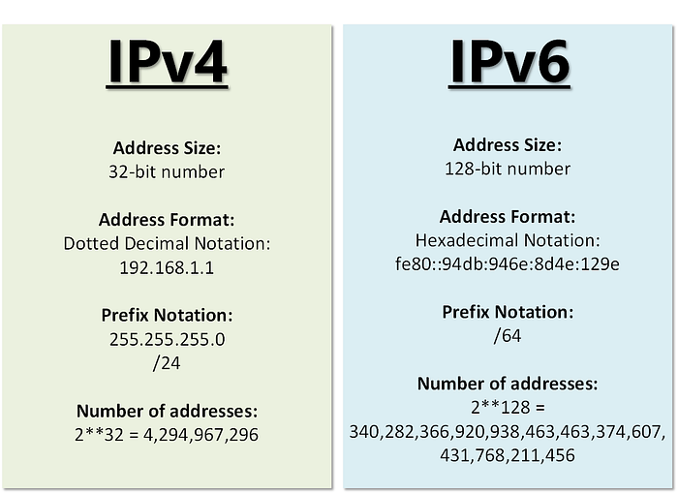
IP v4 & IP v6
IPv6 muncul untuk menggantikan IPv4 namun belum semua perangkat dan protocol di dunia mendukung, oleh karena itu saat ini masih dalam masa transisi
Source: https://blog.c2si.org/routing-and-addressing-ipv4-vs-ipv6-c581a02ca4db

Slide 20
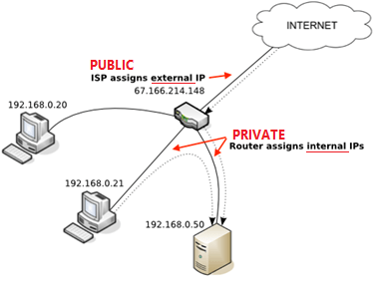
IP Public vs IP Private
Agar tidak kehabisan IPv4 dalam masa transisi ke IPv6, dibuat aturan pembagian IP Address public dan IP Address Private
IP public digunakan untuk terhubung dengan internet dan dapat dipakai bersama-sama oleh banyak komputer dalam jaringan lokal
IP Private digunakan untuk menghubungkan komputer di dalam jaringan lokal saja (LAN)
Gateway
192.168.0.254
Source: https://www.spaceclick.com/blog/public-ip-address-and-ddns-what-it-is-how-to-check-and-set-it-to-reach-devices-in-lan-from-wan/

Slide 21
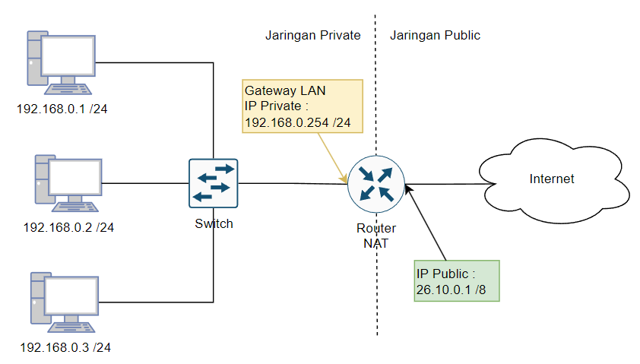
IP Public vs IP Private
Rentang IP Private
10.0.0.0 – 10.255.255.255
172.16.0.0 – 172.31.255.255
192.168.0.0 – 192.168.255.255
IP public didapat dari ISP
IP private diatur sendiri oleh orang yang menangani jaringan
Agar setiap komputer dalam LAN dapat mengakses internet perlu ada peran NAT untuk menerjemahkan ip private menjadi ip public

Slide 22
Network Address Translation
(NAT)
  03

Slide 23
Network Address Translation (NAT)
NAT membuat jaringan yang menggunakan alamat local (private), alamat yang tidak boleh ada dalam table routing internet dan di khusukan untuk jaringan local/internet, agar dapat berkomunikasi ke internet dengan jalan meminjam alamat IP public yang dapat terhubung dengan internet.
NAT bekerja dua arah yaitu melakukan translasi IP private menjadi IP public dan sebaliknya.
Dengan NAT 1 IP Public dapat dipakai
bersama-sama oleh seluruh komputer
di dalam jaringan private (LAN)

Slide 24
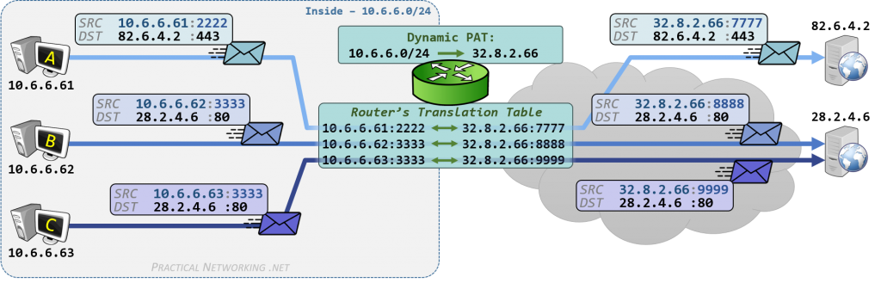
NAT Outbound Traffic
Source: https://www.practicalnetworking.net/series/nat/dynamic-pat/
Outbound traffic artinya data berasal dari LAN dan hendak ditujukan ke komputer yang berada di internet

Slide 25
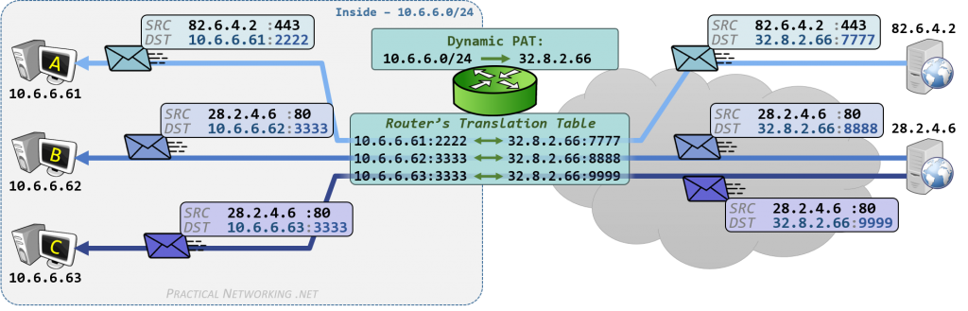
NAT Response Traffic
Source: https://www.practicalnetworking.net/series/nat/dynamic-pat/
Response traffic artinya data yang dikirim merupakan balasan
dari komputer di internet ataspermintaan sebelumnya
yang berasal dari LAN

Slide 26
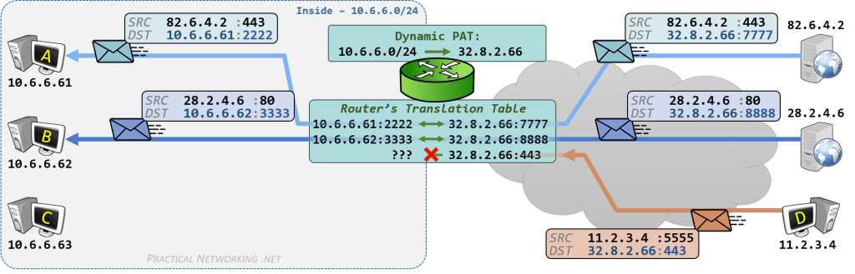
NAT Inbound Traffic – general
Source: https://www.practicalnetworking.net/series/nat/dynamic-pat/
Karena terkait keamanan biasanya traffic yang berasal dari jaringan internet akan ditolak / di drop, kecuali jika kita konfigurasi agar orang dari internet dapat mengakses server yang ada di jaringan lokal

Slide 27
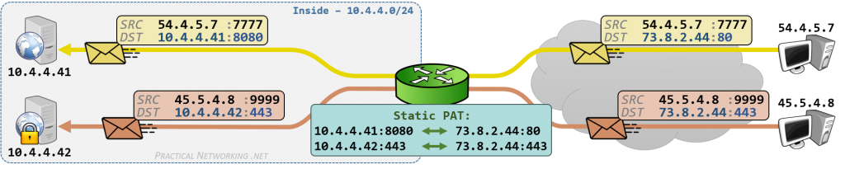
NAT Inbound Traffic – Local Server
Source: https://www.practicalnetworking.net/series/nat/static-pat/
Jika ada server dalam LAN yang ingin agar dapat diakses melalui internet, maka perlu dilakukan konfigurasi NAT secara manual untuk memetakan IP Address public menjadi ip address private.
Sehingga dari internet ketika mengakses ip public, permintaannya akan di forward ke salah satu server/komputer yang ada pada jaringan LAN

Slide 28
Referensi
Computer Networks A System Approach, Larry L. Petterson, Morgan Kaufmann Elsevier, 2021
Computer Networking Notes and Study Guide (Accessed: 2024, October 20). Data Encapsulation and De-encapsulation Explained. https://www.computernetworkingnotes.com/ccna-study-guide/data-encapsulation-and-de-encapsulation-explained.html
Adroit Information Technology Academy (AITA) (Accessed: 2024, October 20). What are the classes of IPv4 Addresses. https://www.adroitacademy.com/blog/What-are-the-classes-of-IPv4-Addresses
Iljitsch van Beijnum (Accessed: 2024, October 20).
>90% of IPv4 address space used.
https://arstechnica.com/tech-policy/2010/01/
90-of-ipv4-address-space-used-ipv6-move-looking-messy/

Slide 29
Referensi
Tanushi Bandara (Accessed: 2024, October 20). Routing and Addressing: IPv4 vs IPv6. https://blog.c2si.org/routing-and-addressing-ipv4-vs-ipv6-c581a02ca4db
Practical Networking (Accessed: 2024, October 20). Dynamic PAT. https://www.practicalnetworking.net/series/nat/dynamic-pat/
Practical Networking (Accessed: 2024, October 20). Static PAT. https://www.practicalnetworking.net/series/nat/static-pat/

Slide 30

Routing
  Week 10

